Slide 1
XML et les Bases de Données
1. Introduction
2. Modèle de données
3. Langage de requêtes
4.a. Modèles internes
4.b. Principaux produits
5. Conclusion

Slide 2
1. Introduction
Générations de BD
  Réseau et hiérarchique 70 - 80
  Relationnel 80 - 90
  Objet-Relationnel 90 - …
Web et BD
  un rendez-vous manqué
  couplage faible par serveur d'applications
  le Web est une vaste BD distribuée
  la structuration est faible
  plutôt orienté documentaire ...
Introduction

Slide 3
XML s'impose
Intégration des données et méta-données
Standard d’échange de données universel
Les BD ne peuvent rester indifférentes :
  nécessité de stocker les documents XML
  nécessité de pouvoir interroger ces documents
  évolution ou révolution ?
Quel modèle de données ?
Quel langage d'interrogation ?
Quelle intégration avec l'existant ?
Introduction

Slide 4
Limites de SQL
Mauvais support de l'imbrication
  GROUP BY limités
  Généralement dans les éditeurs de rapports
SQL3 trop complexe
  Requêtes imbriquées difficiles
  Méthodes en qualification coûteuse
  Références pas très claires
Peu adapté à XML
  Vision tabulaire
  Manipulation par des fonctions (SQL/XML)
SQL à 30 ans !
  Inventé en 1970 pour la gestion
  XQuery le successeur ?

Slide 5
Exemple de documents
<Guide Version= "2.0">
<Restaurant type="francais" categorie="***">
<Nom>Le Moulin</Nom>
<Adresse> <Rue>des Vignes</Rue>
<Ville>Mougins</Ville>
</Adresse>
<Manager>Dupuis</Manager>
</Restaurant>
<Restaurant type="francais"
categorie ="**">
<Nom>La Licorne</Nom>
<Adresse><Rue>Des Moines</Rue>
<Ville>Paris</Ville>
</Adresse>
<Téléphone>0148253278</Téléphone>
<Manager>Dupuis</Manager>
</Restaurant>
<Bar type = "anglais">
<Nom>Rose and Crown</Nom>
</Bar>
</Guide>
Modèle semi-structuré

Slide 6
2. Modèle de données
Schémas flexibles et irréguliers
  Optionnels, avec ou sans DTD
Données auto-descriptives
  Balises et attributs
Modèle de type hypertexte
  Support des références
Éléments atomiques ou complexes
  Composition par agrégation
Types de données variés et extensibles
  Textes, numériques, …, types utilisateur
Modèle semi-structuré

Slide 7
Le modèle de données
XQuery Data Model
Modèle des schémas et de XPath 2
Un document est un arbre à nœud étiqueté
Chaque nœud possède une identité
Exprimé en XML, souvent représenté graphiquement
Une forêt est une collection de documents de même schéma
Une source de données est soit un document, soit une forêt

Slide 8
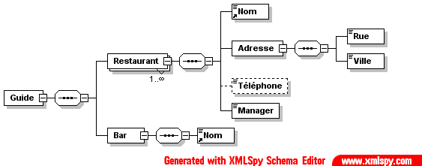
Diagramme XML Spy
Modèle semi-structuré

Slide 9
Et les documents sans schéma ?
XQuery est un langage fortement typé
  Toute expression correctement typée est une requête correcte
  Exemple: 1 + 2
Cependant :
  Le schéma est optionnel
  La DTD peut le remplacer
  Il peut y avoir ni DTD, ni schéma
Solution
  Forêt fermée versus forêt ouverte
  Construction et gestion dynamique des schémas
  Notion de "document guide" ou DTD généralisée

Slide 10
Bilan Modèle de données
Un standard riche
  schémas standardisés depuis 3 mai 2001
  Représentation graphique ad-hoc
  Génération automatique en cas d'absence
Faut-il un autre modèle que les schémas ?
  Doit couvrir les schémas
  Doit couvrir les DTD
  Doit couvrir l'absence de schéma et DTD
  Syntaxe plus simple
Modèle semi-structuré

Slide 11
3. Langage de requêtes
MODELE | LANGAGE REQUETES
Hiérarchique | DML DL1
Réseau | DML CODASYL
Relationnel | SQL: SELECT …
Objet | OQL
XML | ???
Langages de requêtes

Slide 12
Introduction
XQuery est le langage de requêtes pour XML défini et standardisé par le W3C
XQuery s’impose comme le langage de requêtes:
  Pour les bases de données XML natives
  Pour les documents XML textuels (XQuery Text)
  Pour l’intégration de données (bases de données virtuelles)
Le besoin d’interroger les bases relationnelles en XQuery existe
  Pour l’intégration et la publication de données
  Compétition avec les extensions de SQL (SQL/XML)
Langages de requêtes

Slide 13
Objectifs
Types XML Schema
XPath 2
Puissance
de SQL
Recherche
d'information
Structure
d'arbres
Langage
fonctionnel
Langages de requêtes

Slide 14
La base
Proposé par IBM , MS, AT&T, Data Direct, ...
Langage fonctionnel type CAML
Forme de requête élémentaire
  FOR $<var> in <forest> [, $<var> in <forest>]+ //itération
  LET $<var> := <subtree> // assignation
  WHERE <condition> // élagage
  RETURN <result> // construction
Les forêts sont sélectionnées par des Xpath (document ou collection)
Le résultat est une forêt (un ou plusieurs arbres)
Langages de requêtes

Slide 15
Exemple 1 : XPath
(Q1) Noms de tous les restaurants :
  collection(“Restaurants”)/Restaurant/Nom/text()
  collection(“Restaurants”)/Restaurant/Nom

Slide 16
Exemple 2 et 3 : XPath +
Expression régulière
  Menu de tous les restaurants
  collection(“Restaurants”)//Menu
Accès via indice à attribut
  Donnez le nom des menus du premier restaurant
  collection(“Restaurants”)/Restaurant[1]/Menu/@Nom

Slide 17
Exemple 4 : Sélection
Lister le nom des restaurants de Cabourg:
  collection(“Restaurants”)/Restaurant
  [Adresse/Ville= “Cabourg"] /Nom
  <resultat>
  {for $R in collection("Restaurants")/Restaurant
  where $R/Adresse/Ville = “Cabourg”
  return {$R/Nom}}
  </resultat>
Langages de requêtes

Slide 18
Exemple 5 : Jointure
Lister le nom des Restaurants avec téléphone dans la rue de l'Hôtel Lutecia:
  for $R in collection("Restaurants")/Restaurant,
  $H in collection("Hotels")/Hotel
  where $H//Rue = $R//Rue
  and $H//Nom = "Le Lutecia"
  return
  <Result>
  {$R/Nom}
  {$R/Téléphone}
  </Result>

Slide 19
Exemple 6 : Restructuration d'arbre
Construire une liste de restaurants par Ville
  for $c in distinct(collection(“Restaurants”)/Restaurant//Ville)
  return
  <Ville>{$c}</Ville>
  <Restaurants>
  {for $r in collection(“Restaurants”)/Restaurant
  where $r//Ville = $c
  return {$r}}
  <Restaurants>

Slide 20
Exemple 7 : Imbrication en Where
Adresses des hotels dans des villes ayant des restaurants trois étoiles
  for $h in collection(“Hotels”)/Hotel
  where $h/Adresse/Ville in
  for $r in collection(“Restaurants”)/Restaurant
  where $r/@categorie = "***"
  return {$r/Adresse/Ville/text()}
  return {$h/Adresse}

Slide 21
Exemple 8 : Agrégat simple
Combien de restaurants y-a-t-il en collection ?
  let $R := collection(“Restaurants”)/Restaurant
  return
  <NombreRestaurant > {count ($R)} </NombreRestaurant>

Slide 22
Exemple 9 : Agrégat partitionné
Lister le nom de chaque restaurant avec le prix moyens des menus proposés
  for $r in collection(“Restaurants”)//Restaurant
  let $a := collection(“Restaurants”)//
  [Restaurant = $r]//Menu/@Prix
  return
  <resultat>
  {$r/Nom}
  <avgPrix>{AVG($a)}</avgPrix>
  </resultat>

Slide 23
Exemple 10 : recherche textuelle
Lister les bons restaurants de Paris
  for $r in collection(“Restaurants”)//Restaurant
  where (contains ($r/Comments, “Bon”)
  or contains ($r/Comments, “Excellent”))
  and $r/Adresse/Ville = “Paris”
  return {$r/Nom}

Slide 24
Exemple 11 : Ordre et désordre
Lister les bons restaurants de Paris par ordre alphabétique
  for $r in unordered(collection(“Restaurants”)//Restaurant)
  where (contains($r/Comments, "Excellent”)
  or contains($r/Comments, "Good”))
  and $r/Adresse/Ville = “Paris”
  return {$r/Nom}
  orderby ($r/Nom descending)

Slide 25
Exemple 12 : Multi-requêtes
Construire un document avec en-tête, titre, liste restaurants peu chers, titre, liste restaurants chers
  <XML_document>
  <Very_Expensive_Restaurants>
  <Title>List of very expensive restaurants</Title>
  {for $r in collection("Restaurants”)//Restaurant
  where every $p in $r/Menu/@Prix satisfies ($p>100)
  return {$r}}
  </Very_Expensive_Restaurants>
  <Very_Inexpensive_Restaurants>
  <Title>List of very inexpensive restaurants</Title>
  {for $r in collection(“Restaurants”)//Restaurant
  where some $p in $r/Menu/@Prix satisfies ($p<10)
  return {$r}}
  <Date>{date()}</Date>
  </Very_Inexpensive_Restaurants>
  </XML_document>

Slide 26
Exemple 13 : String
Trouver les livres dans lequel le nom d'un élément se termine par "or" et le même élément contient la chaîne "Suciu" quelque part. Pour chaque tel livre, retourner le titre et l'élément qualifiant.
  for $b in document("document")//book
  let $e := $b/*[contains(string(.), "Suciu")
  and ends-with(local-name(.), "or")]
  where exists($e)
  return <book> { $b/title } { $e } </book>
Langages de requêtes

Slide 27
Fonctionnalités XQuery Text
Recherche sur mot-clés
Recherche de phrase
Support des mots de laiaison
Recherche sur préfix, suffix, infix
Normalisation des mots, accents, capitales, …
Recherche par proximité (unité = mots)
Spécification de l'ordre des mots
Combinaison logic avec AND, OR , NOT
Recherche par similarité
Tri des résultats par pertinence
Langages de requêtes

Slide 28
Bilan XQuery
Véritable langage de programmation
Très puissant
  Sélection
  Jointure
  Imbrication
  Restructuration
  Agrégation
  Tri
  Plein texte
  …
Sur des forêts dont les arbres sont des documents
Questions ?
Langages de requêtes

Slide 29
4. Aperçu des produits
Systèmes natifs
  Technique spécialisée de stockage et recherche
  Extension des techniques documentaires à l'élément
SGBD relationnels étendus
  Séparation des éléments et du graphe
  Mapping en tables
SGBD objet adapté
  Utilisation d'une structuration objet (DOM)
  Un produit : Excelon (Object Store)
    Racheter par Progress Software

Slide 30
4.1 SGBD Natif XML
SGBD
  conçu pour XML,
  stockant les documents en entiers sans les décomposer en éléments,
  utilisant de techniques d'indexation d'arbres spécifiques.
XML
Requête
XML
Stockage
XML
Recherche
XML
Noyau SGBD
Concurrence, Fiabilité
Forêts
d'arbres
Index

Slide 31
Indexation Plein Texte
Utilisation d'un thésaurus au chargement
  ensemble de termes reliés
  liste des mots importants
  synonymes et préférés
  spécialisations, traductions
  Standards ISO 2788 et ANSI Z39.19
Stemisation (racine) ou lemmisation (préféré)
Listes inverses
  fichiers de mots significatifs
  pour chaque mot, adresse document (élément+offset)

Slide 32
Principaux produits
De multiples start-up
  Software A.G. Tamino http://www.softwareag.com/
  X-Hive/Db http://www.x-hive.com/
  Coherity http://www.coherity.com/
  IXIA soft http://www.ixiasoft.com/
  XML Global http://www.xmlglobal.com/
  NeoCore http://www.neocore.com/
  Xyleme http://www.xyleme.com/
Intégration comme type spécialisé à SGBD OR
  DB2 XML Extender
    Stockage en BLOB, Fonctins d'accès Xpath intégrées à SQL/XML
  Oracle 9.i XML DB
    Support XMLType, Interrogation via SQL/XML

Slide 33
Xyleme
Efficient XML warehouse
Distributed architecture
  Cluster of PCs
  Communicating with Corba
Developed with Linux and C++
Currently support XyQL
  Extended OQL with path expressions
  Efficient full text search in elements

Slide 34
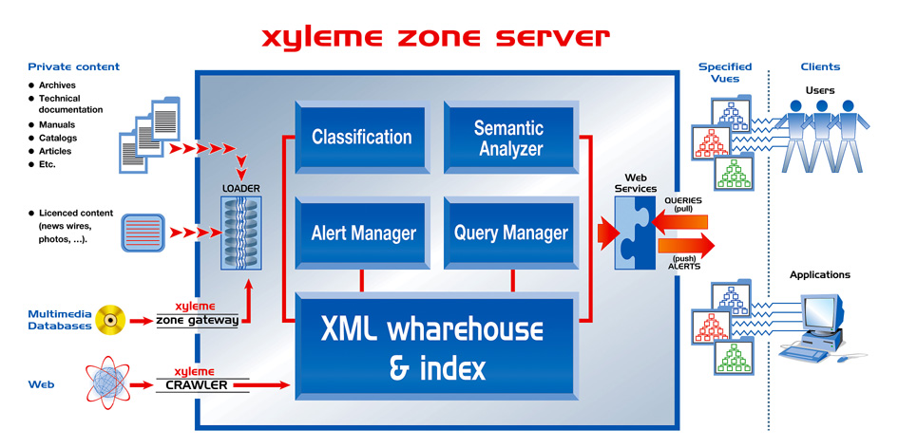
Xyleme Functionnalities

Slide 35
Xyleme: Natix Repository
Goal
  minimize I/O for direct access and scanning
  efficient direct accesses using indexing
  good compaction but not at the cost of access
Efficient storage of trees
  use fixed length storage pages
  variable length records inside a page
Tree balancing achieved by a splitting algorithm

Slide 36
Xyleme: Physical Architecture
XyQuery
Global Query Manager
Local Query Manager
Loader/Indexer
Local Query Manager
Loader/Indexer
Repository
Context
XyIndex
Repository
Context
XyIndex
xyIndex
xyIndex

Slide 37
Xyleme: Query Example
  Extension of OQL with XPath
  Text search queries
  Select boss/Name, boss/Phone
  From comp in BusinessDomain,
  boss in comp//Manager
  Where comp/Product contains “Xyleme”

Slide 38
Xyleme Indexing
Standard inverted index
  word ➔ documents that contain this word
Xyleme index
  word ➔ elements that contain this word
  (document + element identifier)
Most text retrieval queries done without data access
Possibility of adding query enrichment based on a thesaurus before index search

Slide 39
4.2 Mapping SGBDR
Composant logiciel au-dessus d'un SGBDR assurant:
  le stockage et l'interrogation de documents XML
  en transformant le XML en tables
  et les tables en XML
XML
XQuery
XML
Stockage
XML
Recherche
XML
SQL
SGBD
Tables
de lignes
Index

Slide 40
Oracle : XSU
Stockage et publication
  Mapping de XML plat sur une table
  Mapping de XML imbriqué en tables imbriquées
  Balises spéciales <rowset> et <row>
  Commandes PutXml et GetXml
  Passage par iFS et XSL possible
Interrogation
  Servlet XSQL
    document XML avec requêtes SQL
    transformation naïve du résultat des requêtes

Slide 41
Oracle : XML DB
Intègre XSU (mapping) et type natif XMLType
Interrogation via SQL étendu (SQL/XML) avec des fonctions
Fonction
Rôle
XMLAgg
prend en argument une collection de fragments et retourne un document XML agrégé ;
XMLConcat
reçoit en argument une série d’instances XMLType correspondant aux valeurs d’une colonne pour les lignes d’une table et retourne les instances concaténées ;
XMLElement
prend en argument un nom d’élément, une collection d’attributs optionnels, un contenu d’élément et retourne une instance XMLType ;
XMLForest
convertit la suite de ses argument en XML et retourne un fragment XML concaténation des arguments convertis ;
XMLColAttVal
converti une valeur de colonne en XML ;
XMLSequence
transforme une suite de lignes référencées par un curseur en séquence XML ;
XMLTransform
applique une feuille de style XSL à une instance XMLType et retourne une instance XMLType ;
ExtractValue.
reçoit en argument une instance XMLType et une expression XPath et retourne la valeur scalaire des nœuds sélectionnés
ExtractXML
reçoit en argument une instance XMLType et une expression XPath et retourne une instance XML représentant les nœuds sélectionnés.

Slide 42
Microsoft
SQL Server 2000
  Mapping de XML sur tables
    défini par assistants
    exécuté par procédures stockées
  Génération de résultats en XML
    par SELECT … FOR XML
Projet Yukon 2003
  SGBD natif ?
SQL
XPath
XQuery
SQL
Server
XML
View
XML
Files
RowSet
XML

Slide 43
Microsoft : SQL Server XML
XML
XMLBulkload
BCP/SQL
SQL update/ insert/ delete
Updategrams
XML
SQL Server
Annotated XSD
Mapping Schemas
SQL
Queries
FOR XML
Rowsets
Query
Query Processor
XQuery
FOR XML
Queries
SQL
Queries
XML
XPath
FOR XML
Queries
FOR XML

Slide 44
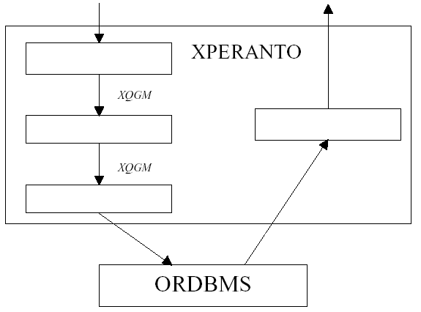
IBM XPeranto : Architecture
Vues XML au-dessus de SGBDR (DB2)
Traducteur et optimiseur de XQuery en SQL
Intégré à DB2 dans une future version
Requête sur une vue XML
Résultat XML
Analyseur de requête
(Query parser)
Réécriture de requête (optim) (Query Rewrite)
‘Tagging’ XML
Traduction SQL
(SQL Translation)
Résultat relationnel
Requête SQL
Système de bases de données relationnelles

Slide 45
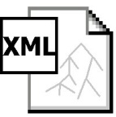
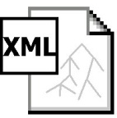
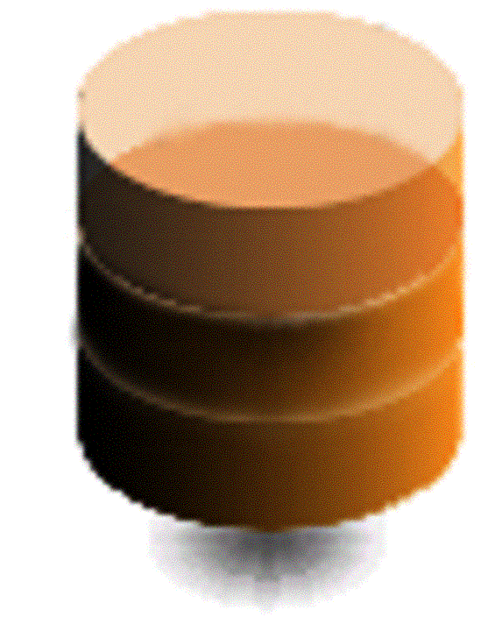
XQuark : Open Source XMLizer
Extraction XML
  via XQuery traduit en SQL
Stockage XML en base
  Mapping via schema
Indépendant du SGBD
  MySQL, Oracle,
  SQLServer, Sybase, …
Scripts
XQuery
Extractor
Mapper
Règles de
Mapping
JDBC
SGBDR
BD
relationnelle

Slide 46
Natif versus Middleware
Points forts Middleware
  pas de nouveau SGBD
  possibilité de normaliser les données
  portabilité multi-SGBD
  performance pour accès grain fin
  Centré vers le structuré
Points forts Natif
  un nouveau SGBD
  fait pour XML
  intégrité du document
  pas de mapping à maintenir
  performance pour accès gros grain
  centré vers le textuel

Slide 47
5. Conclusion
XML peut-il changer les bases de données ?
  Recherche en BD semi-structurées
  Besoin de schémas faibles (XML Schéma)
  Langage de requêtes standardisé (XQuery)
  L'effet du Web ...
Intégration douce à l'Objet/relationnel
  Transformation en tables
  Gestion du graphe
  Support des textes libres niveau élément

Slide 48
Résumé
XML fournit un cadre uniforme pour :
  échanger des données structurées (DTD, schéma)
  échanger des données semi-structurées (graphes)
  interroger des documents (XQuery)
  intégrer des sources de données hétérogènes (table, multimédia)
Beaucoup de travaux sont en cours
  Gestion efficace au sein d'Oracle, de DB2, etc.
  Construction de middlewares pull/push fondés sur XQuery
  Construction de SGBD pur XML (Xylème, etc.)

